Slide 2
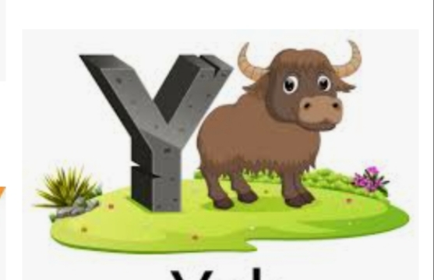
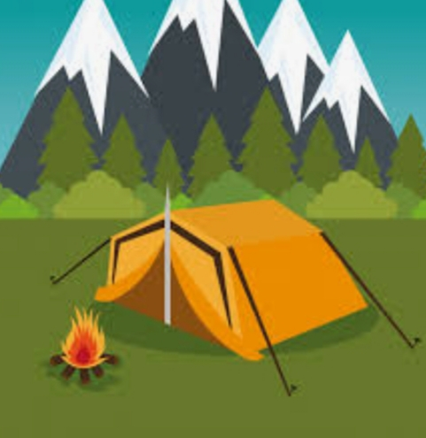
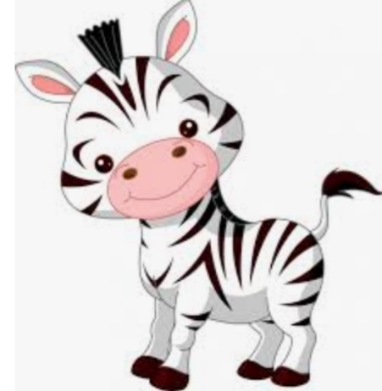
Die Hausaufgabe überprufen
Der Yacht
Der Yak
Das Zelt
Das Zebra

Slide 3
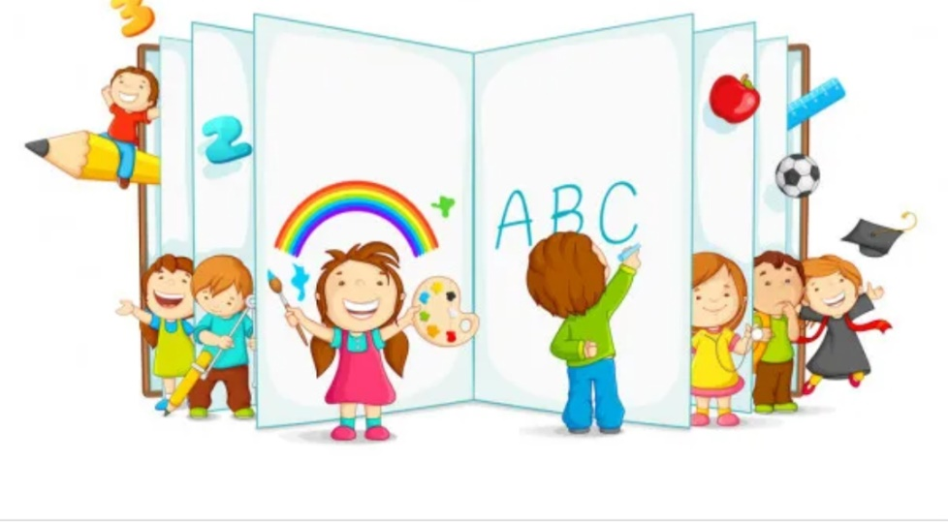
Lektion 1. Mein ABC
Stunde 12.Ää, Öö,Üü
Umlaute Ää, Öö,Üü lesen und schreiben lernen
Neue Wörter mit diesem Umlaute lernen
Übengen zum Thema machen
Ein Lied hören und mitsingen
Die Hausaufgabe

Slide 4
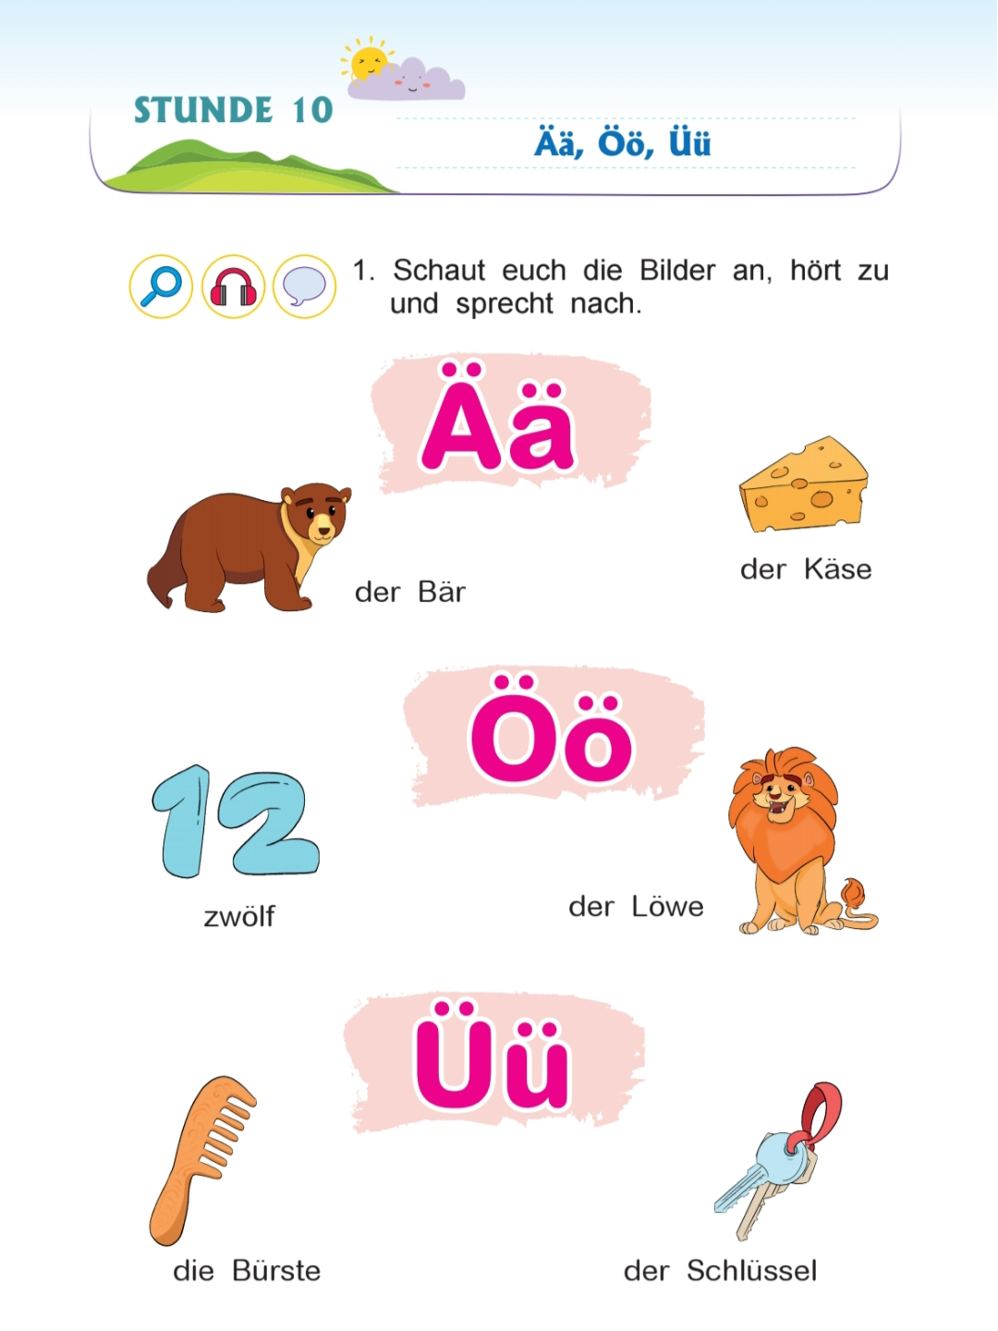

Slide 5
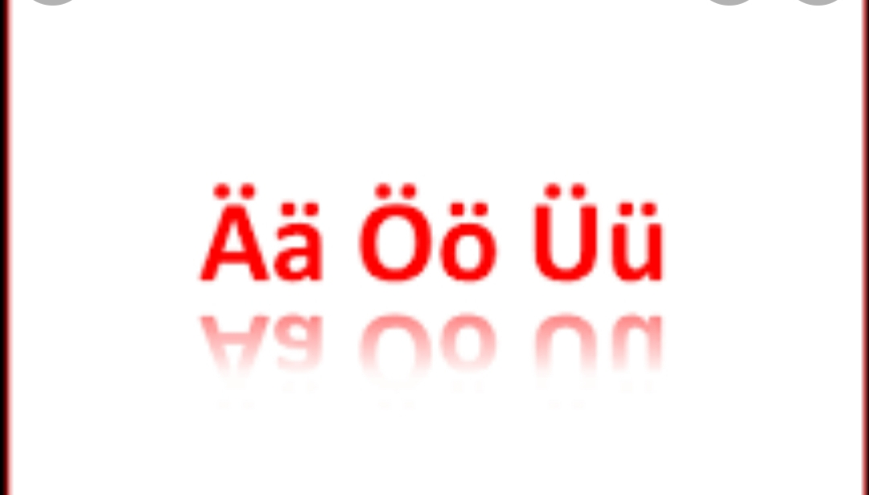
Die Umlaute

Slide 7
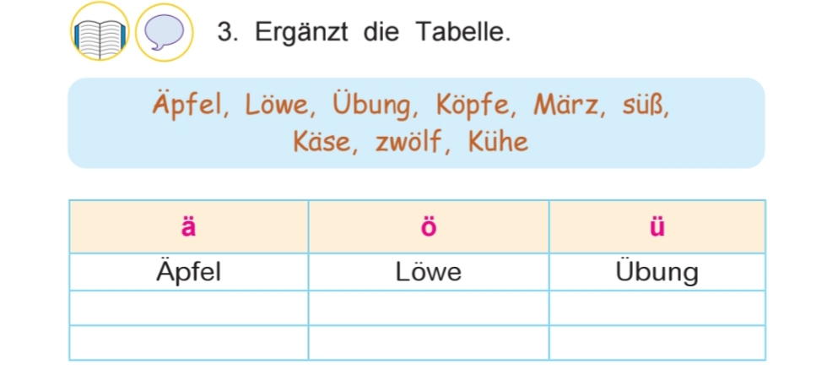
Eine Übung machen
März
Köpfe
süß
Käse
zwölf
Kühe

Slide 8
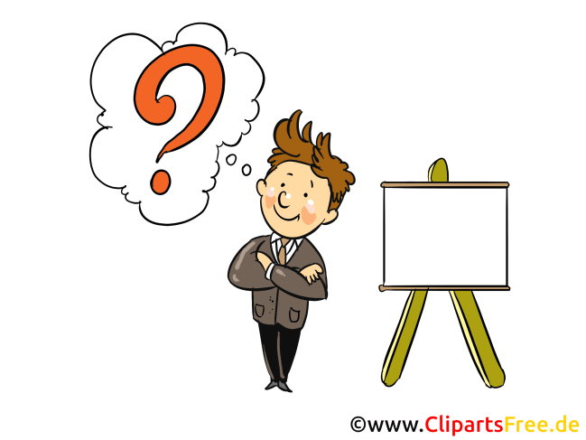
Die Hausaufgabe

